Slide 1
公職人員利益衝突迴避法補助交易規定解析
監察院公職人員財產申報處

Slide 2

頭屋鄉民代表會主席涂大明、代表謝小春之配偶擔任頭屋青溪協會之理事長及理事期間，頭屋青溪協會向頭屋鄉公所申請以公開公平方式辦理之補助行為，未主動於補助申請文件內檢附身分關係揭露表，違反公職人員利益衝突迴避法第 14 條第 2 項規定，經監察院裁處罰鍰5萬1千元。
監察院辦理公職人員違反利益衝突迴避罰鍰處分確定名單(115 年 1 月至 3 月)
誰是「公職人員」？
誰是「關係人」？
補助交易禁止與例外!
陽光如何照進補助交易?

Slide 3
01
誰是「公職人員」？

Slide 4
公職人員(本法第2條第1項)
本法所稱公職人員，其範圍如下：
總統、副總統。
各級政府機關（構）、公營事業總、分支機構之首長、副首長、幕僚長、副幕僚長與該等職務之人。
政務人員。
各級公立學校、軍警院校、矯正學校校長、副校長；其設有附屬機構者，該機構之首長、副首長。
各級民意機關之民意代表。
代表政府或公股出任其出資、捐助之私法人之董事、監察人與該等職務之人。
公法人之董事、監察人、首長、執行長與該等職務之人。
政府捐助之財團法人之董事長、執行長、秘書長與該等職務之人。
法官、檢察官、戰時軍法官、行政執行官、司法事務官及檢察事務官。
各級軍事機關（構）及部隊上校編階以上之主官、副主官。
其他各級政府機關（構）、公營事業機構、各級公立學校、軍警院校、矯正學校及附屬機構辦理工務、建築管理、城鄉計畫、政風、會計、審計、採購業務之主管人員。
其他職務性質特殊，經行政院會同主管府、院核定適用本法之人員。
副主管人員亦受本法規範
採購業務 係指專責承辦採購業務之單位，如法定職掌項目非以採購為主，或承辦採購業務係偶一為之者，則非屬之。
縣長、副縣長、局長、副局長、鎮長、鄉長、主秘.....
政務人員退職撫卹條例第2條第1項第5款：地方政府比照簡任第十二職等以上職務之人員，如青年發展處處長、經濟暨綠能發展處長......

Slide 5

公職人員
重點回顧
二、政府機關(構)之首長、副首長、幕僚長等職務之人。
例如:縣長、副縣長、秘書長、副秘書長、鎮長、鄉長、主任秘書。
代理之職權性質，與正式執掌並無二致。
三、政務人員。
公職人員
例如:監察委員。
五、各級民意機關之民意代表。
例如:立法委員、縣議員(長)、鄉鎮市民代表(主席)。

Slide 6

問題意識
頭屋鄉民代表會主席涂大明、代表謝小春之配偶擔任頭屋青溪協會之理事長及理事，頭屋青溪協會向頭屋鄉公所申請以公開公平方式辦理之補助行為，未主動於補助申請文件內檢附身分關係揭露表，違反公職人員利益衝突迴避法第 14 條第 2 項規定，經監察院裁處罰鍰5萬1千元。
監察院辦理公職人員違反利益衝突迴避罰鍰處分確定名單(115 年 1 月至 3 月)
誰是「公職人員」？
頭屋鄉民代表會主席涂大明、
代表謝小春

Slide 7
02
誰是「關係人」？

Slide 8
關係人(利衝法第3條第1項)
本法所定公職人員之關係人，其範圍如下：
公職人員之配偶或共同生活之家屬。
公職人員之二親等以內親屬。
公職人員或其配偶信託財產之受託人。但依法辦理強制信託時，不在此限。
公職人員、第一款與第二款所列人員擔任負責人、董事、獨立董事、監察人、經理人或相類似職務之營利事業、非營利之法人及非法人團體。但屬政府或公股指派、遴聘代表或由政府聘任者，不包括之。
經公職人員進用之機要人員。
各級民意代表之助理。

Slide 9






關係人
(本法第3條第1項)
依各機關機要人員進用辦法或其他法規進用。
機要人員係襄助機關首長實際從事機要事務之相關工作，屬首長之親信，不受公務人員任用資格之限制，得隨時免職，並隨機關長官進退，工作內容係依機關長官指派襄助從事機要事務之工作，其與機關長官有身分上之利害關係。
營利事業
非營利法人
非法人團體
配偶
共同生活之家屬
公職人員、第一款與第二款所列人員擔任負責人、董事、獨立董事、監察人、經理人或相類似職務之營利事業、非營利之法人及非法人團體。
由民意代表聘用並受其直接指揮監督，與民意代表在身分與財產上之關係密切。
包含公費助理、加入助理工會之助理及其他受其指揮監督之助理。
機要人員
公職人員
二親等以內親屬
民代助理
信託業者
Notes:
機要人員：
所稱機要人員，指依各機關機要人員進用辦法或其他法規進用之機要人員。
機關長官得不受公務人員任用資格之限制進用機要人員，機要人員得隨時免職，並隨機關長官進退，工作內容係依機關長官指派襄助從事機要事務之工作，其身分與機關長官有身分上之利害關係。
機要人員係襄助機關首長實際從事機要事務之相關工作，屬首長之親信人員， 職務性質得以參贊尚未公布之重要決策、接觸各項機密文書與資訊、安排首長公務行程、接待媒體、處理陳情請願等事項。
民代助理：民意代表助理由民意代表聘用並受其直接指揮監督，與民意代表在身分與財產上之關係密切。

Slide 10
關係人
(利衝法第3條第1項)
配偶
共同生活之家屬
民法§1123 Ⅲ：「雖非親屬，而以永久共同生活為目的同居一家者，視為家屬。」
釋字第415號解釋，是否為家屬，應取決於其有無共同生活之客觀事實，而不應以是否登記同一戶籍為唯一認定標準。
公職人員
二親等以內親屬
Notes:
傅崐萁98年12月20日就任花蓮縣長，21日即宣布任命甫於同月18日離婚之「前妻」徐榛蔚為副縣長，並於21日批准該人事任命。徐榛蔚係於完成任命後之隔日始將戶籍遷入原住處隔壁（該戶長為被調查人之母傅劉滿蘭)。內政部於98年12月22日邀集本院及行政院相關部會召開會議，會後內政部認定傅縣長與徐榛蔚女士之離婚，係為規避公務人員任用法及公職人員利益衝突迴避法等法律規定，為「通謀虛偽意思表示」而屬無效之假離婚，兩人仍屬配偶關係，該項人事命令違反前揭法令規定。
雖被調查人稱，其與徐榛蔚婚姻關係的有無，不應該由行政機關認定，然其二人為扶養子女仍繼續維持共同生活，亦為被調查人所自承，其與徐榛蔚二人固已非設於同一戶籍，然「是否為家屬，應取決於其有無共同生活之客觀事實，而不應以是否登記同一戶籍為唯一認定標準」，司法院大法官釋字第415號解釋早有明示。又查被調查人與徐榛蔚迄本院約詢之日（99年1月7日）止仍共同生活，且以徐榛蔚於事發後僅將該戶籍由原住所遷至隔鄰傅母劉滿蘭（而非其本生父母）戶內，如謂其與被調查人無繼續共同生活之意思，顯與經驗法則有違。

Slide 11
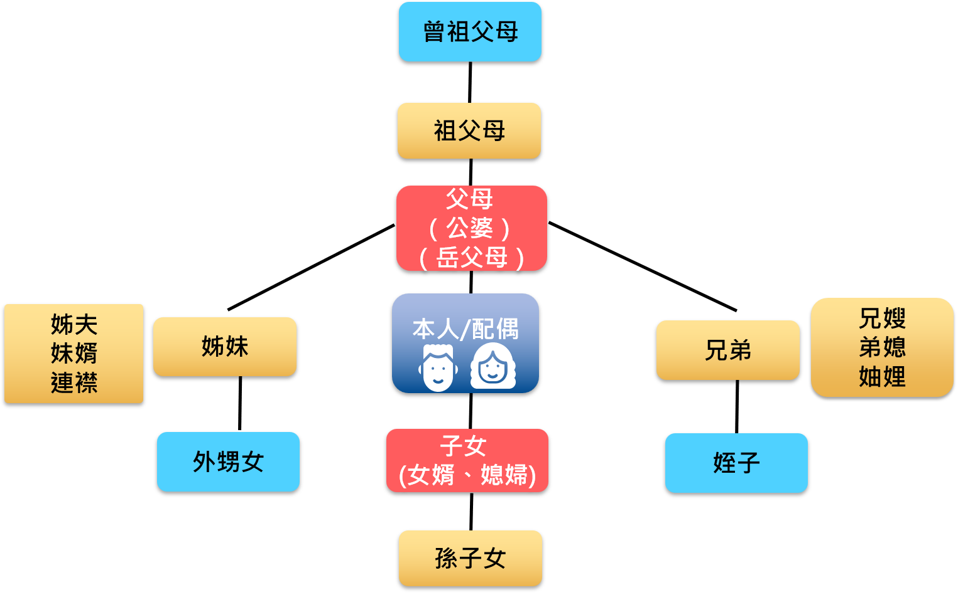
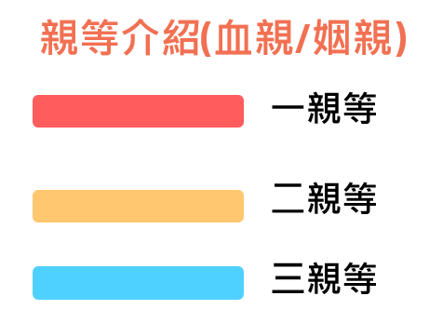

09

Slide 12
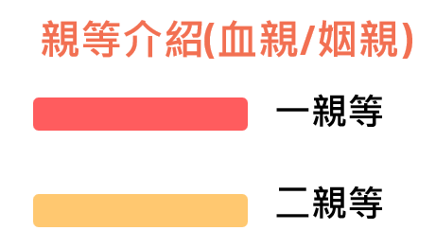
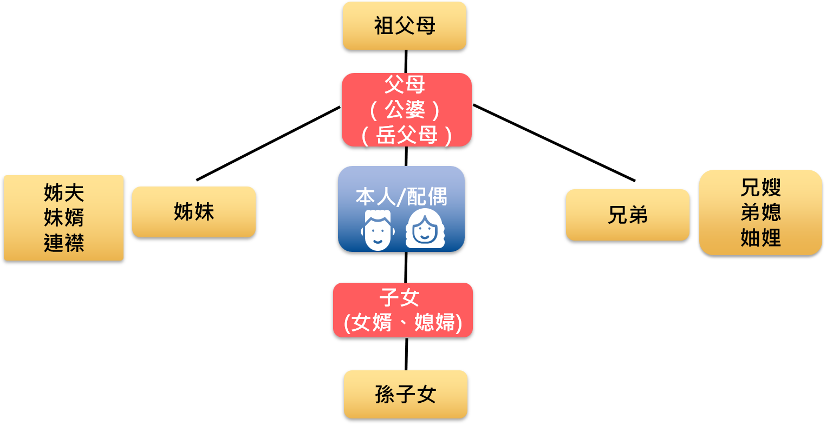
09

Slide 13
公職人員本人、配偶、共同生活家屬、二親等以內親屬
營利事業、非營利之法人及非法人團體
公司、事務所、商行、旅行社、包工業...
基金會、學會、協會、職業工會、氣象學會、員工消費合作社...
宮廟、體育會、祭祀公業、社區發展協會、同鄉會、家長會、婦女會、社區管委會...
關係人
(利衝法第3條第1項第4款)
擔任職務
負責人、董事、獨立董事、監察人、經理人或相類似職務(理事、監事、主委、委員...)
Notes:
道路協會、軌道學會、運輸學會、電機工程學會等

Slide 14
問題意識
頭屋鄉民代表會主席涂大明、代表謝小春之配偶擔任頭屋青溪協會之理事長及理事，頭屋青溪協會向頭屋鄉公所申請以公開公平方式辦理之補助行為，未主動於補助申請文件內檢附身分關係揭露表，違反公職人員利益衝突迴避法第 14 條第 2 項規定，經監察院裁處罰鍰5萬1千元。
監察院辦理公職人員違反利益衝突迴避罰鍰處分確定名單(115 年 1 月至 3 月)
誰是「關係人」？
頭屋青溪協會、代表配偶

Slide 15
頭屋鄉代會主席涂大明（公職人員）、代表謝小春（公職人員）之配偶擔任頭屋青溪協會理事長及理事（重要職務），頭屋青溪協會即為頭屋鄉代會主席涂大明、代表謝小春之關係人，頭屋青溪協會向頭屋鄉公所申請補助時，即受公職人員利益衝突迴避法所拘束。
頭屋鄉民代表
公職人員
(利衝法第2條第1項第5款)
頭屋青溪協會
頭屋鄉代會主席擔任理事長、鄉代配偶擔任理事
關係人
(利衝法第3條第1項第4款)

Slide 16
03
補助、交易之禁止與例外

Slide 17
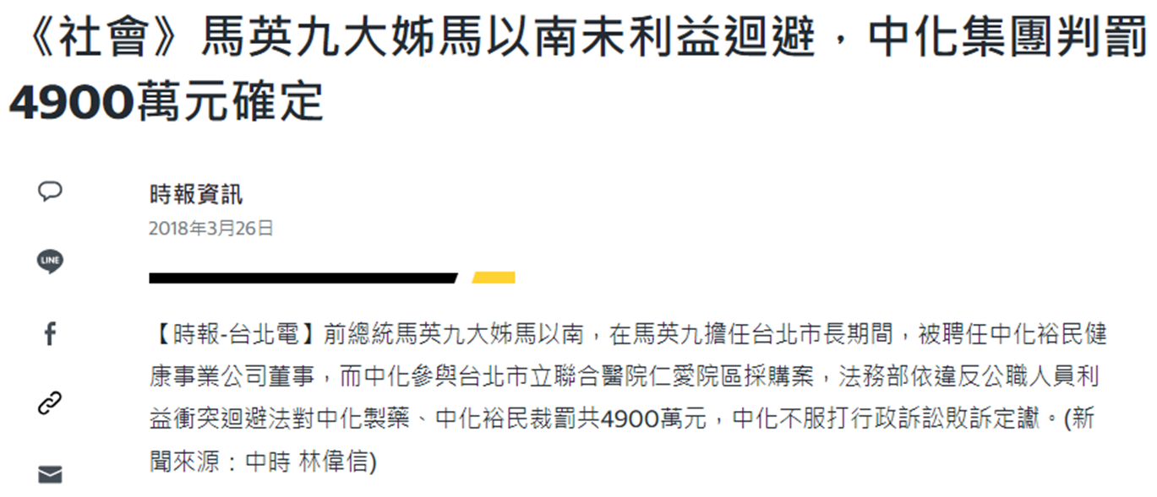
釋字第716號「公職人員之關係人部分，若因禁止其參與交易之競爭，將造成其他少數參與交易者之壟斷，反而顯不利於公共利益，於此情形，苟上開機關於交易過程中已行公開公平之程序，而有充分之防弊規制，是否仍有造成不當利益輸送或利益衝突之虞，而有禁止公職人員之關係人交易之必要，相關機關應儘速通盤檢討改進。」

Slide 18
利衝法第14條結構
原則(§14 I)
例外(§14 I但書)
義務(§14 II、III)
公職人員或其關係人，不得與公職人員服務或受其監督之機關團體為補助、買賣、租賃、承攬或其他具有對價之交易行為。
依政府採購法以公告程序或同法第105條辦理之採購。
依法令規定經由公平競爭方式，以公告程序辦理之採購、標售、標租或招標設定用益物權。
基於法定身分申請之補助；或對公職人員之關係人依法令規定以公開公平方式辦理之補助，或禁止其補助反不利於公共利益且經補助法令主管機關核定同意之補助。
機關團體所提供，並以公定價格交易。
公營事業運用國有非公用不動產。
一定金額以下之補助及交易。
公職人員或其關係人應主動於申請或投標時據實表明其身分關係。
機關於補助或交易行為成立後，須辦理主動公開。
利用電信網路或其他方式供公眾線上查詢。

Slide 19
補助交易行為之禁止 (本法第14條本文)
公職人員或其關係人，不得與公職人員服務或受其監督之機關團體為補助、買賣、租賃、承攬或其他具有對價之交易行為。

Slide 20


交易:具有對價關係之有償行為
財物、勞務、工程採購
委託研究(承攬)
場地租借(租賃)
補助:機關團體對特定對象提供具有經濟價值之給付
地方創生計畫
贊助酒品、麵包、清潔用品等
台電回饋金

Slide 21
交易行為禁止之例外(本法第14條第1項但書①)
依政府採購法以公告程序或同法第一百零五條辦理之採購。
依政府採購法經由公告程序進行之採購（包含公開招標、選擇性招標及經公告辦理之限制性招標），有嚴格之程序可資遵循，較無牴觸本法立法精神之虞。
依政府採購法第105條辦理之採購係因國家遇有戰爭等重大變故、人民之生命、身體、健康或財產遭遇緊急危難，需緊急處置之採購事項等情狀，亦應有排除交易行為禁止之必要。

Slide 22
案例分享
A縣政府以非經公告之限制性招標辦理「原住民音樂家交流計畫」勞務採購案，該府邀請A縣議員之關係人甲公司於112年9月7日辦理議價事宜，並以50萬5,000元決標予甲公司。因該採購案未以公告程序辦理，是甲公司與A縣政府之交易行為，不符合本法上開例外允許之要件，甲公司違反利衝法第14條第1項規定，處罰鍰26萬元。

Slide 23
交易行為禁止之例外(本法第14條第1項但書②)
依法令規定經由公平競爭方式，以公告程序辦理之採購、標售、標租或招標設定用益物權。（例如：促進民間參與公共建設法、獎勵民間與交通建設條例、國有財產法、文化資產保存法等）
交易對象並非特定，爰例外允許交易。
Notes:
所謂依法令規定，在排除政府採購法之情形下，政府機關依法律、法規命令、行政規則、地方自治條例、自治規則用公平競爭方式為交易行為。例如：促進民間參與公共建設法、獎勵民間與交通建設條例、國有財產法、文化資產保存法等
國有土地標租(售)、惜物網物品的競價、高雄動產質借所(當鋪法、臺北市動產質借業務處理原則)

Slide 24
補助行為禁止之例外(本法第14條第1項但書③)
基於法定身分依法令規定申請之補助；或對公職人員之關係人依法令規定以公開公平方式辦理之補助，或禁止其補助反不利於公共利益且經補助法令主管機關核定同意之補助。
法定身分之補助
公開公平方式辦理之補助
禁止其補助反不利於公益之補助

Slide 25
法定身分之補助
核心:「形式審查」及「無裁量權限」
指公職人員或其關係人基於法定之身分關係，依法令規定機關團體對符合資格條件者受理其申請應予發給之補助。（本法施行細則第25條第1項）
  例如：結婚補助、生育補助、子女教育補助、死亡喪葬補助、健康檢查補助、農損補助、災害救助等。

Slide 26

法定身分之補助
延伸
機關補助法規明定或經議會通過之預算指明補助特定團體，是否屬本法之法定身分？
如依補助法規機關受理申請後尚需進行實質審查者，即非屬法定身分之範疇。縱機關補助法規或經議會通過之預算已明確指定得補助特定對象（例如：特定農會、公務人員協會、體育總會、守望相助隊、宮廟等），惟如個別團體申請補助仍須提出計畫並經機關審查始決定是否補助，及金額多寡，徇非「基於法定身分依法令規定申請之補助」。

Slide 27
公開公平方式辦理之補助
所稱「以公開公平方式辦理」，機關團體於開始受理補助案申請前，個案應將補助之項目、申請期間、資格條件、審查方式、個別受補助者之補助金額上限、全案預算金額概估等，以電信網路或其他足以使公眾得知之方式公開。
如機關團體僅於網站公告補助法令規定，尚難謂與本法第 14 條第 1 項但書第 3款及本法施行細則第 25 條第 2項所稱「對公職人員之關係人依法規定以公開公平方式辦理之補助」要件相符。
(法務部108 年 11 月 14 日法廉字第 10800074540 號函)
Notes:
110年邀集地方政府秘書長參與討論，建議訂定補助交易SOP

Slide 28
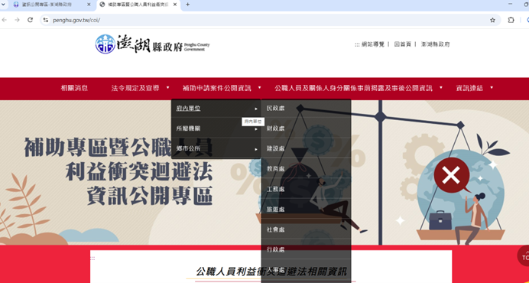
補助資訊公告

Slide 29
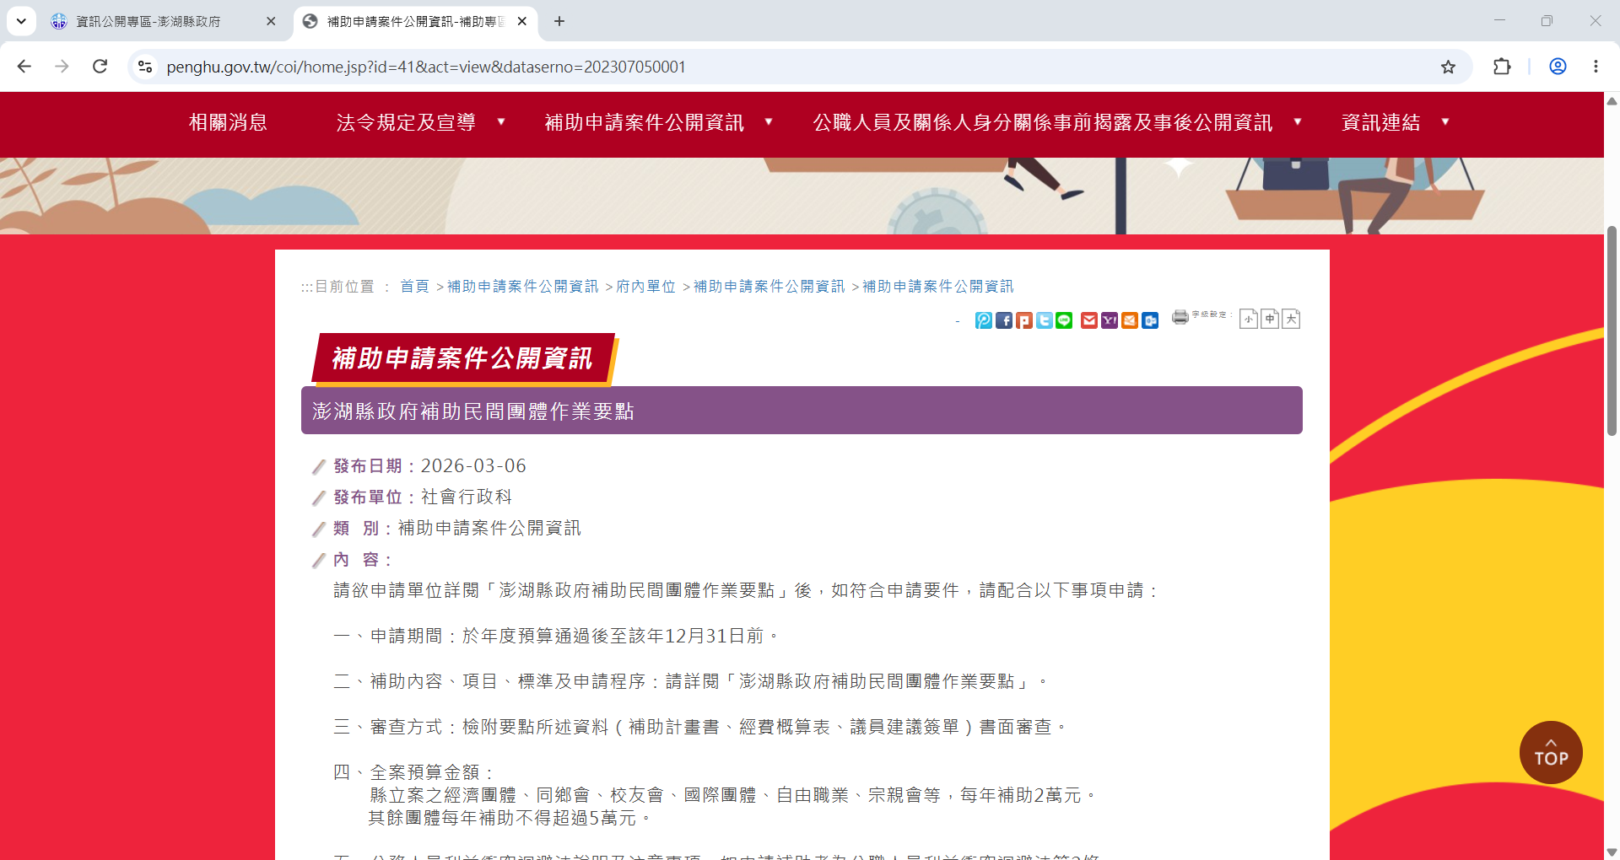
補助資訊公告

Slide 30
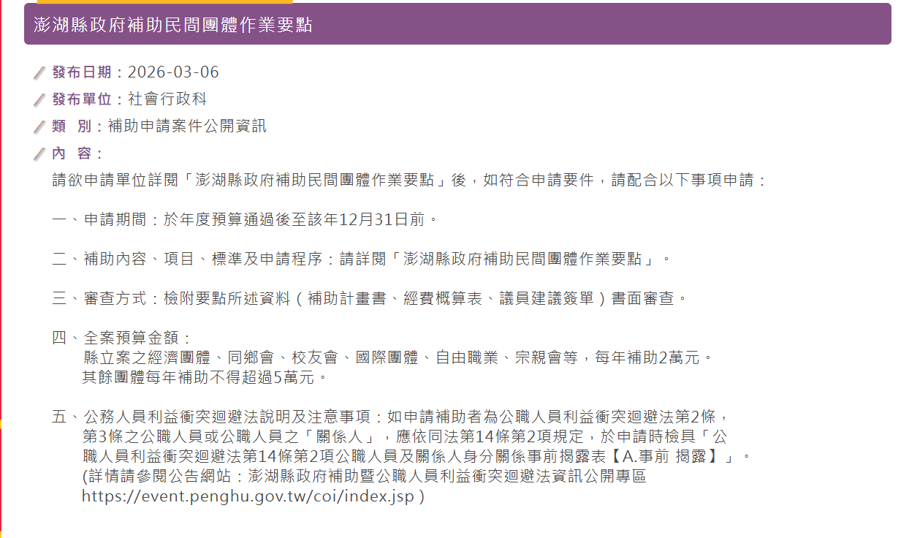
補助資訊公告

Slide 31
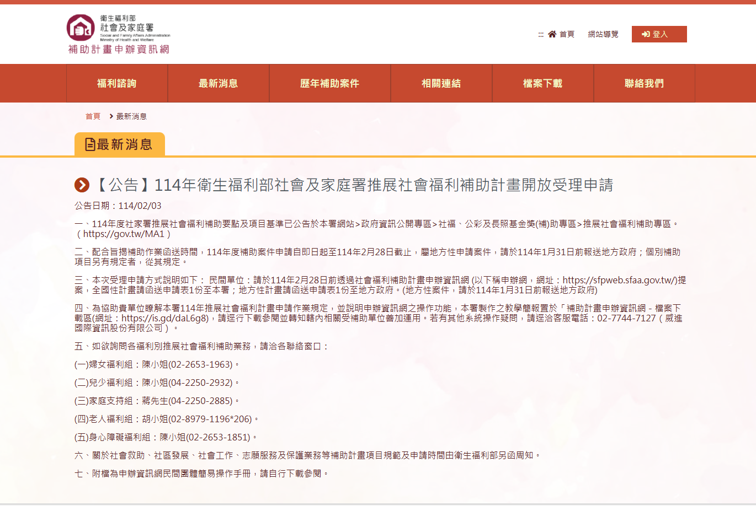
二、配合旨揭補助作業函送時間，114年度補助案件申請自即日起至114年2月28日截止，屬地方性申請案件，請於114年1月31日前報送地方政府；個別補助項目另有規定者，從其規定。

Slide 32
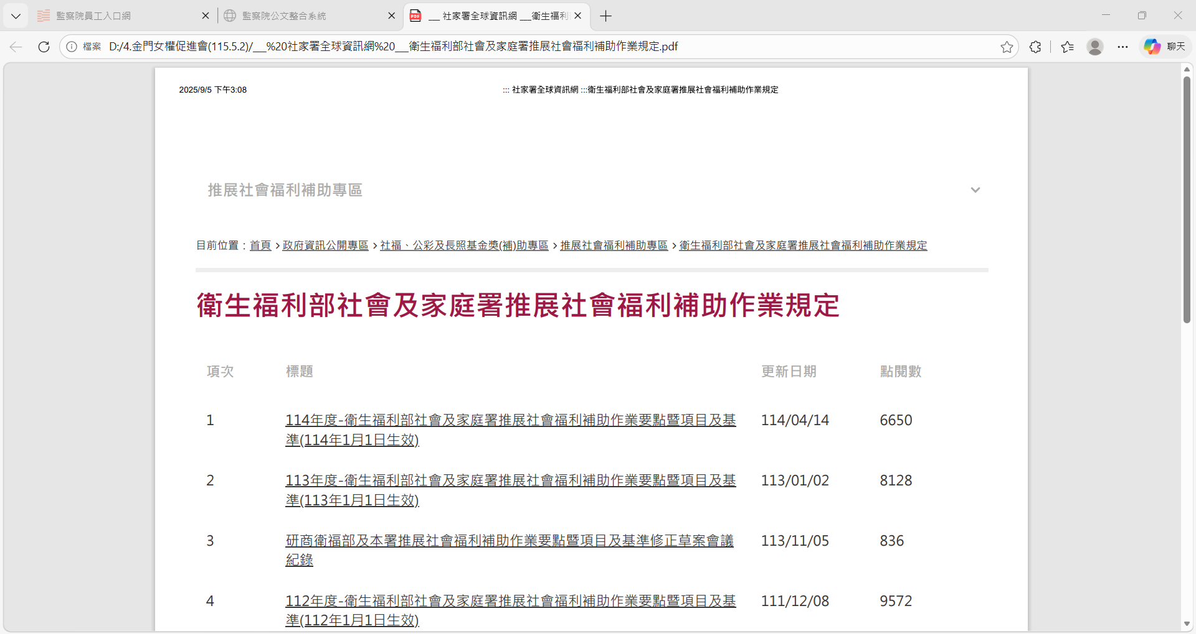
114年度-衛生福利部社會及家庭署推展社會福利補助作業要點暨項目及基準(114年1月1日生效)
僅於網站公告補助法令規定，不符合本法 「以公開公平方式辦理」之要件。

Slide 33
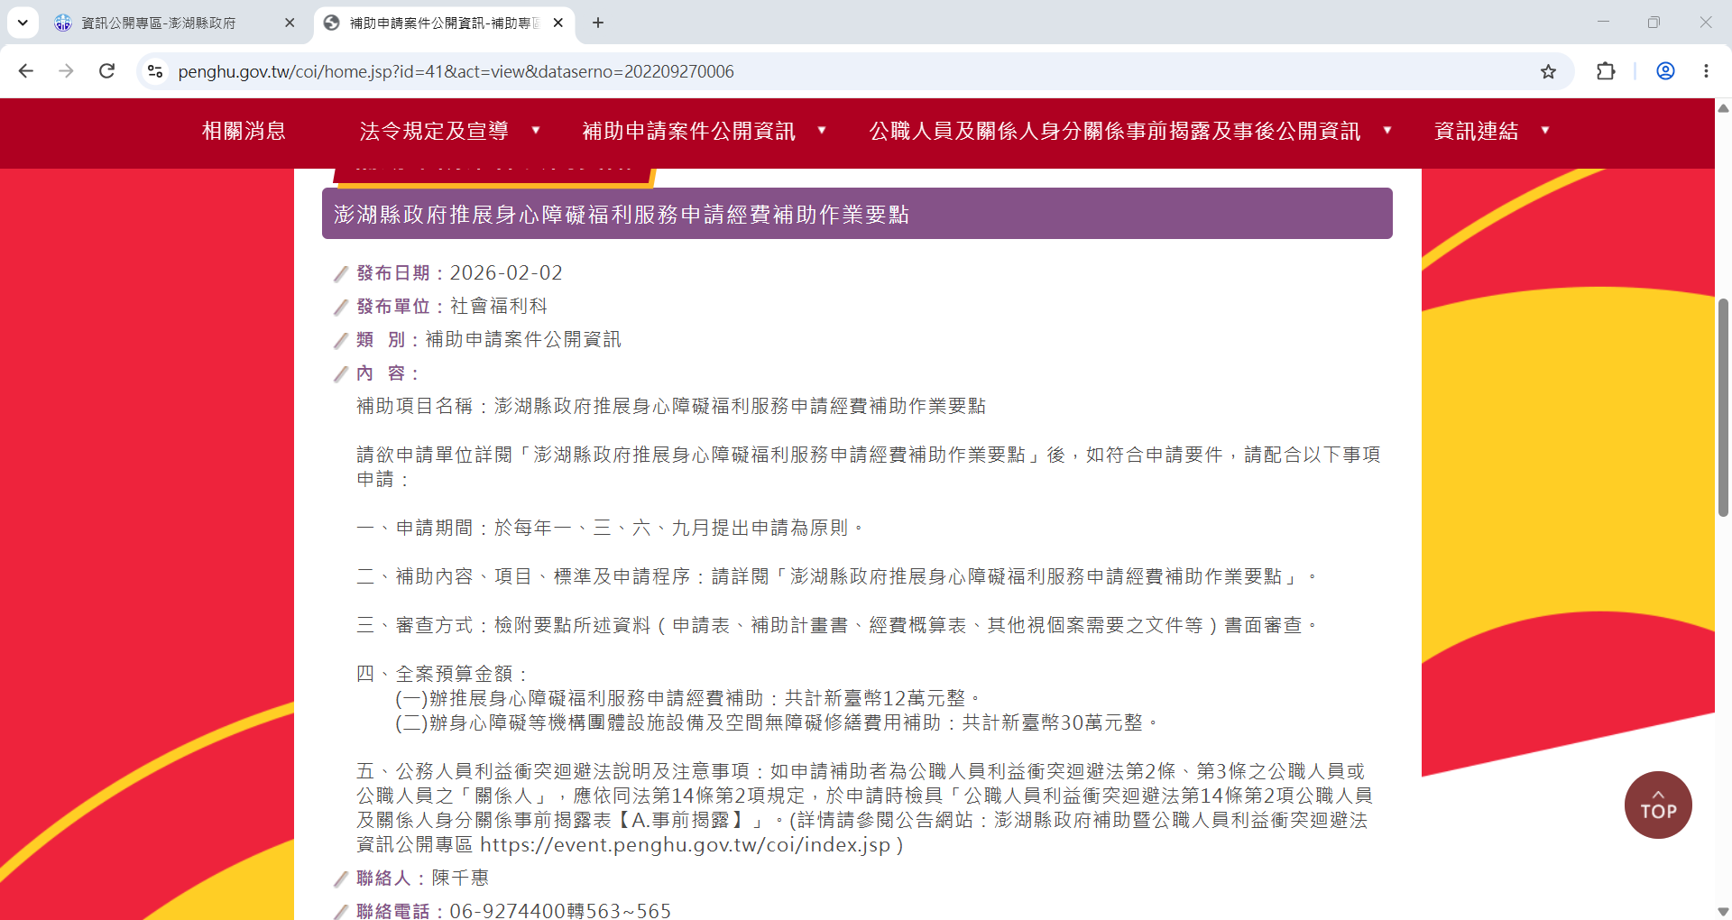
公開公平

Slide 34
案例分享
金門縣議會議員甲擔任A婦女會的理事長，該協會於112年至113年間向金門縣政府及所屬機關申請補助計4筆，獲補助金額合計12萬元。因金門縣政府未曾將受理補助相關資訊以電信網路或其他足以使公眾得知之方式充分公開，則A婦女會申請補助之行為，違反本法第14條第1項規定，併處罰鍰4萬0,800元。

Slide 35
禁止其補助反不利於公益之補助
特定補助情況特殊，既非「基於法定身分依法令規定申請」，亦無法「依法令規定以公平公開方式辦理」，此時如不予補助反有礙公益，則由補助法令主管機關於審慎評估後為個案核定。
此類特殊補助，補助法令主管機關核定同意補助時，應即副知監察院(細則§25Ⅲ)，以利公告周知。

Slide 36
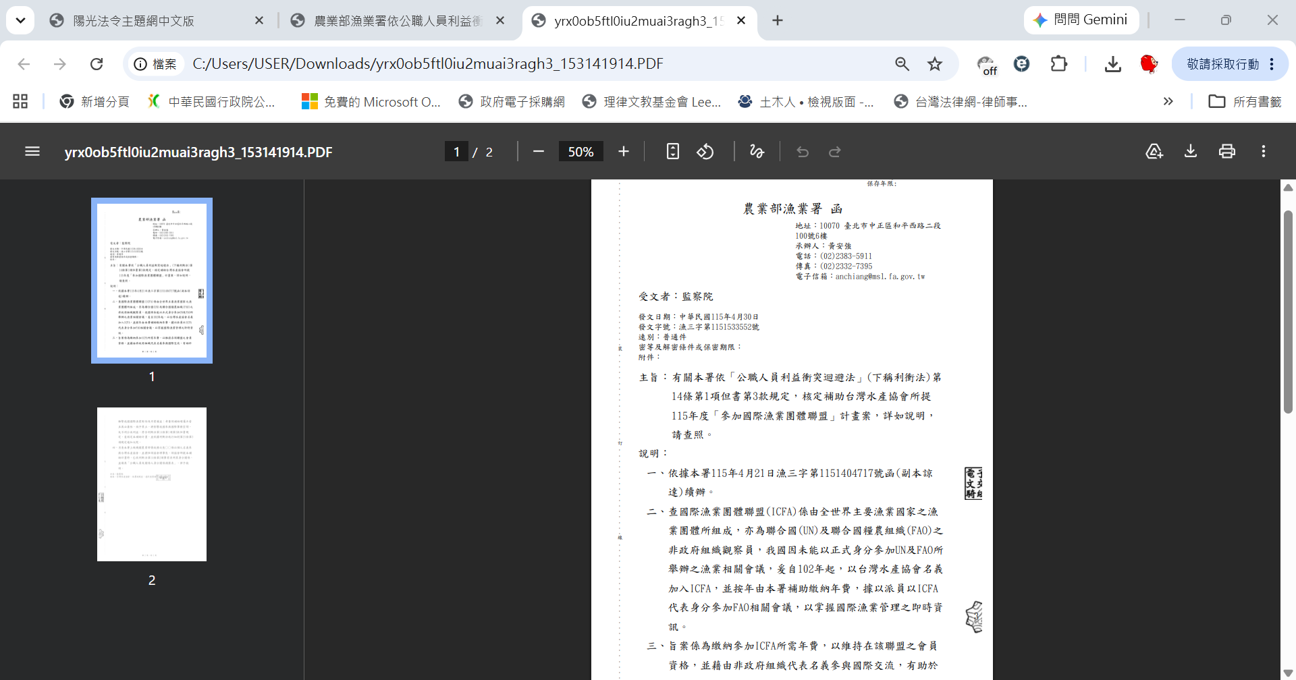

Slide 37
觀念平台
鑑於機關團體以公務資源補助特定對象，其背後多具有相當公益目的，故非凡經補助機關團體依程序核定補助者，均得主張本法第14條第1項但書第3款後段規定之適用，而應限於機關團體於決定是否補助時已知悉受補助者為關係人，原應受本法第14條第1項規定之限制，然考量政策任務需要，不予補助反不利公共利益，經補助法令主管機關衡酌公益所需與本法限制關係人補助之目的後核定同意補助，方屬適法。倘機關團體係事後為協助關係人規避已違反本法第14條第1項規定之事實，方主張補助為「禁止其補助反不利於公共利益」之情形，容與本法第14條第1項但書第3款規定未符。(法務部114年2月19日法廉字第11405000600號)

Slide 38


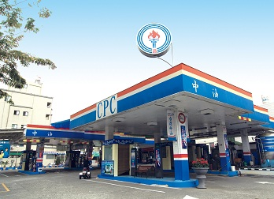
交易行為禁止之例外(本法第14條第1項但書)
交易標的為公職人員服務或受其監督之機關團體所提供，並以公定價格交易。
藝文中心
運動場館
中油
Notes:
一、公定價格：無論是定價、員工價對每個人而言都是一樣的，不會因為具公職人員的身分而取得更優於一般人的價格。
Eg.中油、台電、活動中心租借、運動場館租借
二、表演廳檔期申請對象准駁之審查，機關團體仍有裁量空間，非檔期有空餘時不分對象申請均得予以核准，尚與本法第14條第1項但書第4款規範意旨有異

Slide 39
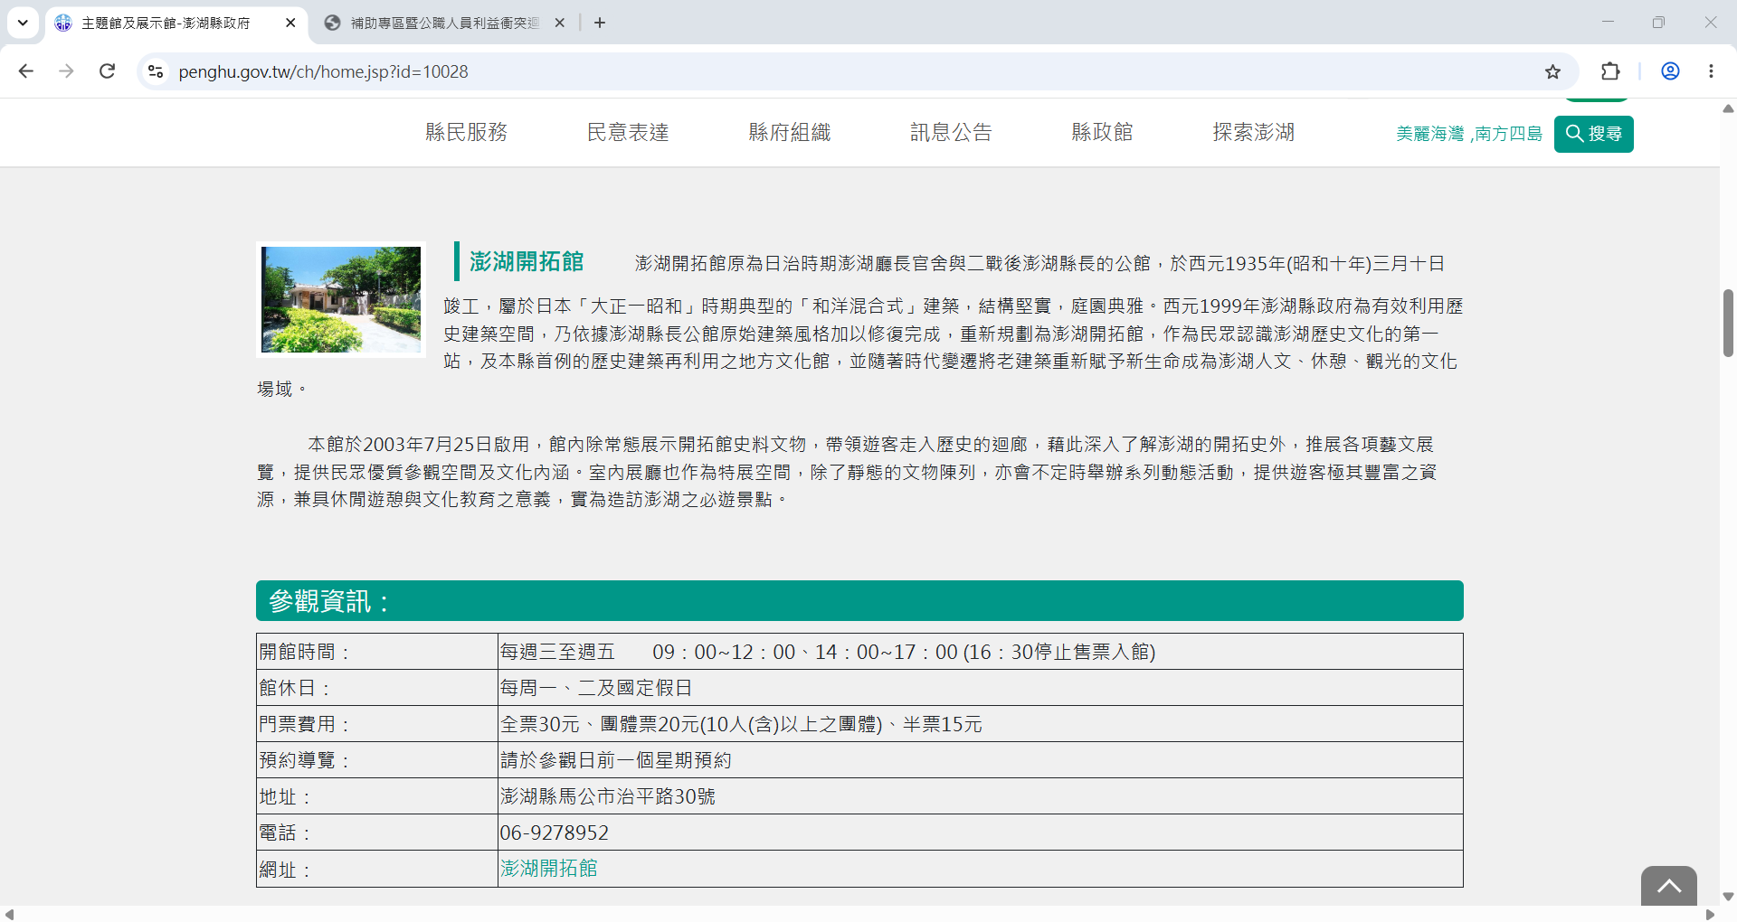
公定價格
全票30元、團體票20元

Slide 40
補助及交易行為禁止之例外
(本法第14條第1項但書)
一定金額以下之補助及交易。
鑑於鄉（鎮、市）地區金額微小之交易行為（例如小吃、便當、花籃等）日常生活中洵屬常見，情節尚難謂已達利益輸送之程度，考量本條規範對象包含公職人員之關係人，宜就一定金額之交易行為加以排除。
所稱一定金額，指每筆新臺幣1萬元。同一年度（每年1月1日起至12月31日止）同一補助或交易對象合計不逾新臺幣10萬元。
政府採購法之小額採購金額為15萬元以下，惟依本法規定，關係人不得參與1萬元以上非以公告方式辦理之採購。

Slide 41
關係人分別和公職人員服務或監督之機關為「一定金額以下之補助或交易」，則年度補助或交易總額應如何計算？
若各該機關團體彼此具個別獨立性，則各該機關團體與公職人員或其關係人所為之補助或交易行為，應獨立判斷其法律效果。是以本法第14條第1項但書第6款「一定金額以下之補助及交易」計算方式，應就公職人員或關係人與「各該機關團體」之全年度補助或交易總額各別計算，避免造成不符合比例原則之限制。
(法務部114年5月6日法廉利字第 11405001510 號函)
Notes:
專案敘獎

Slide 42
重點回顧
案例1：
同1年度補助金額每筆1萬元，計12筆，共計12萬元。
案例2：
同1年度補助金額為2筆5千元，1筆1萬2千元，共計2萬2千元。
A鄉公所
OO協會
單筆超過1萬元
案例3：
同1年度補助金額6筆1萬元、交易金額6筆1萬元，共計12萬元。
A鄉民代表
(OO協會理事)
41

Slide 43
04
陽光如何照進補助、交易行為-關係人身分關係揭露

Slide 44
身分揭露
(利衝法第14條第2項)
1、依採購法以公告程序或第105條規定辦理。
2、依其他法律規定經由公平競爭方式，以公告程序辦理之採購等行為。
3、以公開公平方式辦理或禁止其補助反不利於公共利益，經補助法令主管機關核定同意之補助。
公職人員或其關係人與公職人員服務之機關團體或受其監督之機關團體為前項但書第1款至第3款補助或交易行為
身分揭露(事前揭露)
公職人員或其關係人應主動於申請時或投標時之文件內，據實表明其身分關係。

Slide 45
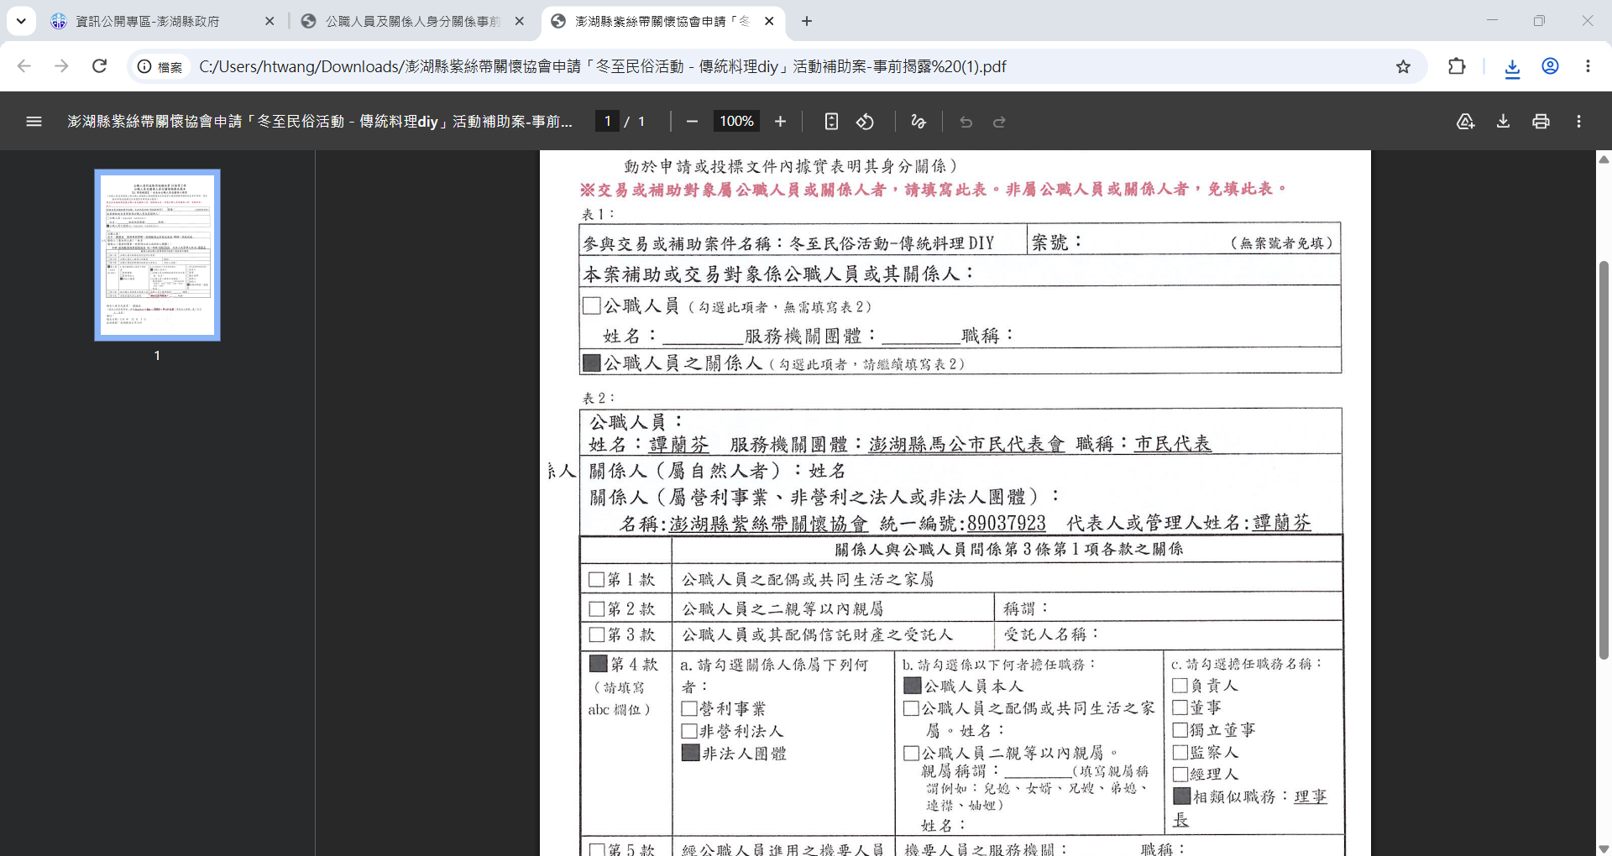
事前揭露

Slide 46
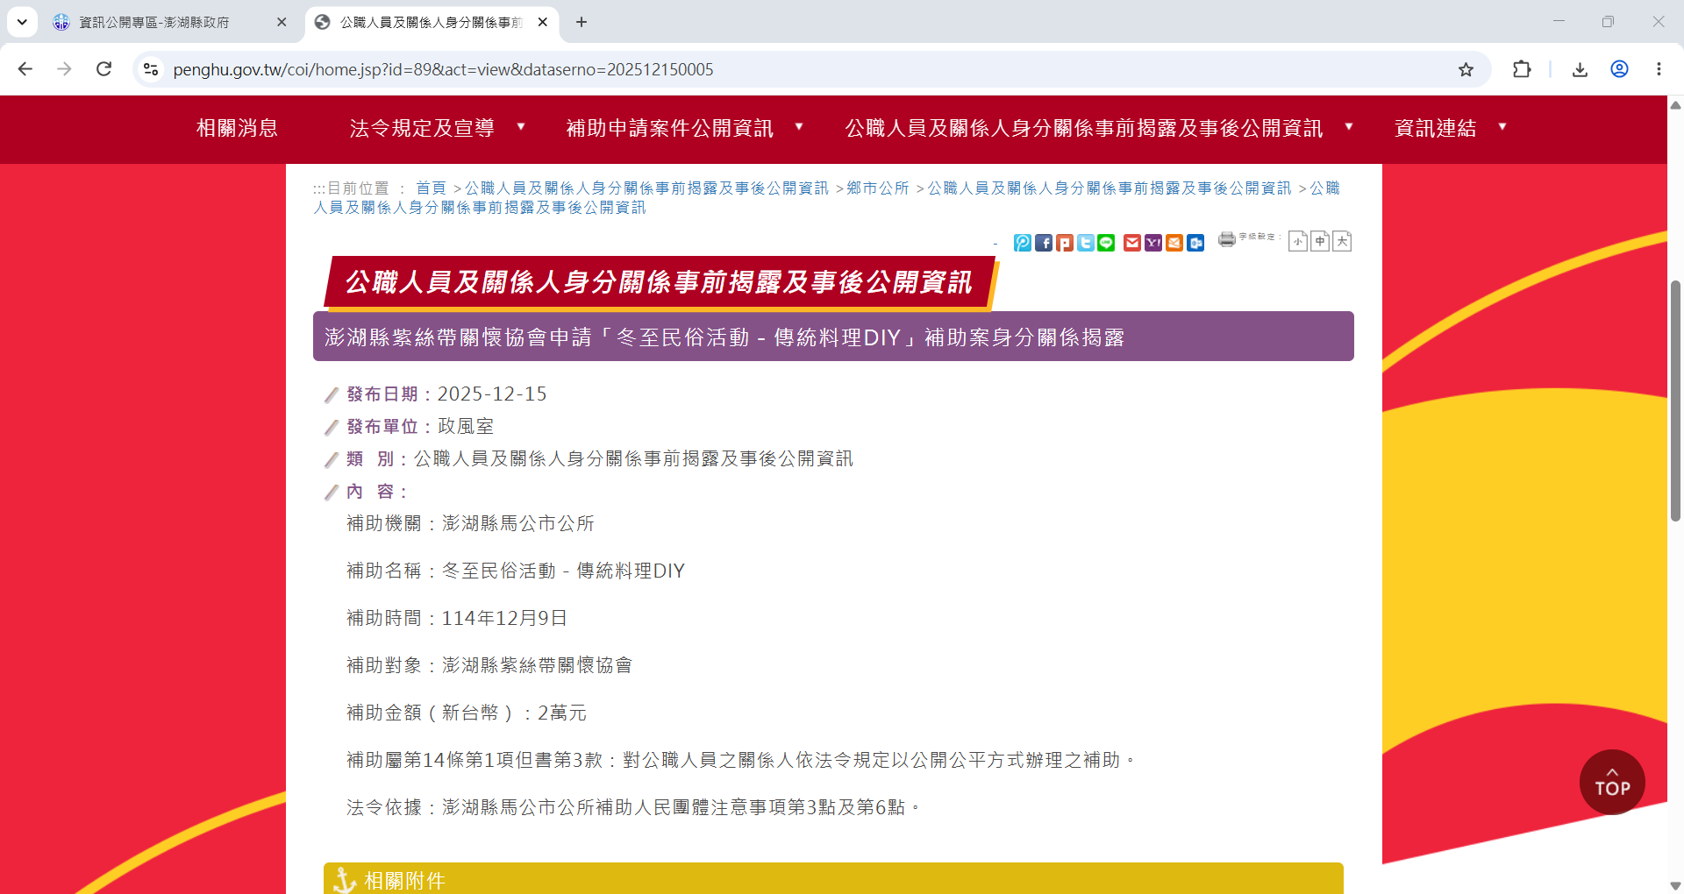
事後公開

Slide 47
補正身分關係揭露表最後時機!!!
投標時或申請補助時關係人未檢附身分揭露表，可否於開標現場補填或於決標前補正?
  1、機關團體採購案決標前或補助案核定前，仍允許採購廠商或補助申請對象補正身分揭露表。
2、於決標後或補助案核定後始表示漏未填寫揭露表者，已屬未於投標或申請文件內據實表明，係違反第 14 條第 2 項規定。
法務部108年3月22日法廉字第10805002150號函

Slide 48
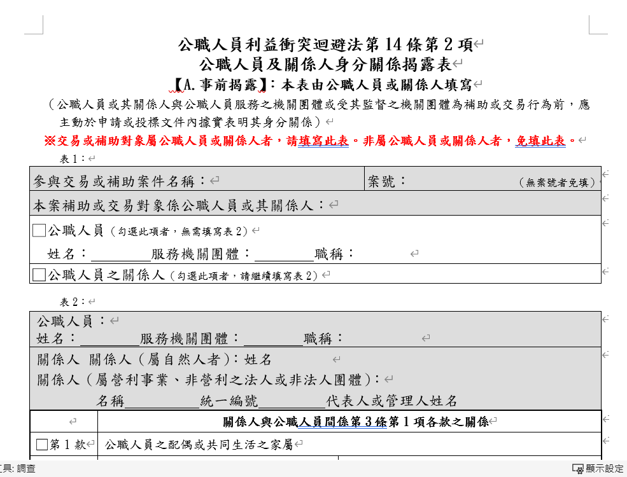
事前揭露-填寫實務
(本法第14條第2項)
背景說明:
謝小春是頭屋鄉民代表
配偶余小峰是青溪協會(非法人團體)理事
青溪協會向頭屋鄉公所(受謝小春監督的機關)申請補助
青溪協會理事長涂大明
全民國防教育及人才招募活動
頭屋鄉民代表會
謝小春
代表
青溪協會
1234567
涂大明

Slide 49
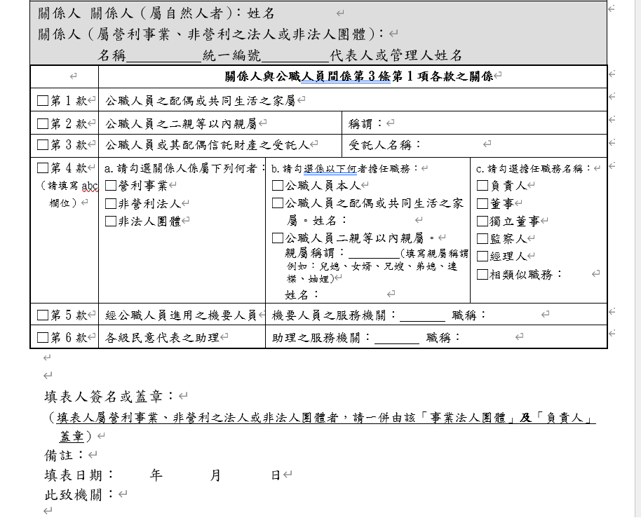
背景說明:
謝小春是頭屋鄉民代表
配偶余小峰是青溪協會(非法人團體)理事
青溪協會向頭屋鄉公所(受謝小春監督的機關)申請補助
青溪協會理事長涂大明
余小峰
理事
青溪協會印
涂大明印
00年00月00日(申請日)
頭屋鄉公所

Slide 50
背景說明:
青溪協會理事長涂大明為頭屋鄉代會主席
青溪協會向頭屋鄉公所(受涂大明監督的機關)申請補助
全民國防教育及人才招募活動
頭屋鄉民代表會
涂大明
主席
青溪協會
1234567
涂大明

Slide 51
背景說明:
青溪協會理事長涂大明為頭屋鄉代會主席
青溪協會向頭屋鄉公所(受涂大明監督的機關)申請補助
職稱
青溪協會印
涂大明印
00年00月00日(申請日)
頭屋鄉公所

Slide 52

重點回顧
投標以公告程序辦理之採購案
OO基金會
A縣政府
未檢附
身分關係揭露表
未檢附揭露表萬萬不可，
OO基金會
違反本法第 14 條第 2 項規定 罰
OO基金會董事
(A縣縣長胞妹)
Notes:
未為事前揭露者，罰5萬以上50萬元以下罰鍰。

Slide 53

重點回顧
申請機關未辦理補助資訊公告之補助2萬元
OO協會
B鄉公所
身分關係揭露表
申請非以公開公平方式辦理之補助，就算檢附揭露表依然違法。
OO協會
違反本法第 14 條第 1 項規定罰
OO協會理事長
(B鄉民代表)

Slide 54
頭屋青溪協會向頭屋鄉公所申請補助之行為是否合於利衝法規定？
頭屋鄉民代表會主席涂大明、謝小春等公職人員之關係人頭屋青溪協會，於112年至113年間向頭屋鄉公所申請以公開公平方式辦理之補助行為3筆，未主動於補助申請文件內檢附身分關係揭露表，違反公職人員利益衝突迴避法第 14 條第 2 項規定，經監察院裁處罰鍰5萬1千元。
頭屋青溪協會
頭屋鄉公所
該協會申請之補助是頭屋鄉公所以公開公平方式辦理之補助，屬利衝法第14條第1項第3款但書，例外允許關係人申請之補助。
該協會於申請時未檢附身分關係揭露表，不符合利衝法第14條第2項規定。

Slide 55
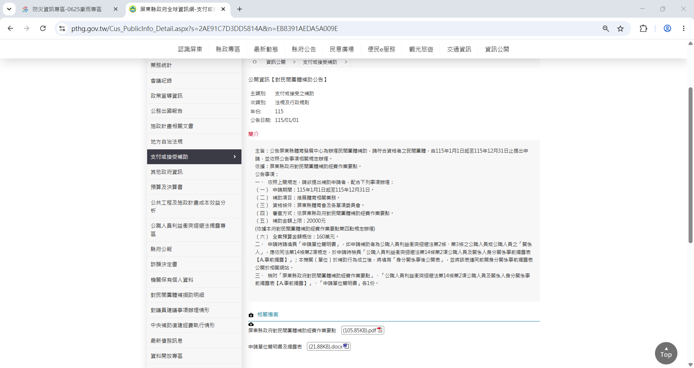
重點回顧
1、補助公告:
①補助之項目
②申請期間
③資格條件
④審查方式
⑤個別受補助者之補助金額上限
⑥全案預算金額概估
2、身分關係揭露表

Slide 56
05
陽光如何照進補助、交易行為-機關要「公開」!

Slide 57
機關主動公開(利衝法第14條第2項)
於補助或交易行為成立後，該機關團體應連同其身分關係主動公開之。
公開內容：公職人員之姓名、服務機關、職稱、關係人之姓名及與公職人員之關係、補助或交易之名稱、時間、對象、金額、法令依據等。 (利衝法施行細則§27Ⅱ)
Notes:
公告起算時點：交易行為以決標時起算，補助行為以補助核定時起算。

Slide 58



如何「公開」？(利衝法施行細則§27)
如何公開？
公開時點
公告期間
應利用電信網路或其他方式供公眾線上查詢。
於補助或交易行為成立後30日內。
公告日起公告3年。
交易行為以決標時起算，補助行為以補助核定時起算。
Notes:
公告起算時點：交易行為以決標時起算，補助行為以補助核定時起算。

Slide 59
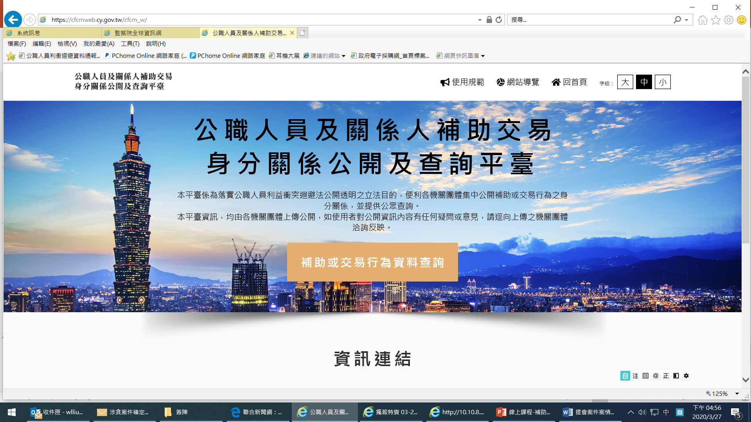
線上查詢資訊
民眾查詢網址：https://cfcmweb.cy.gov.tw/cfcm_w/
其他資訊請詳閱「監察院陽光法令主題網」

Slide 60
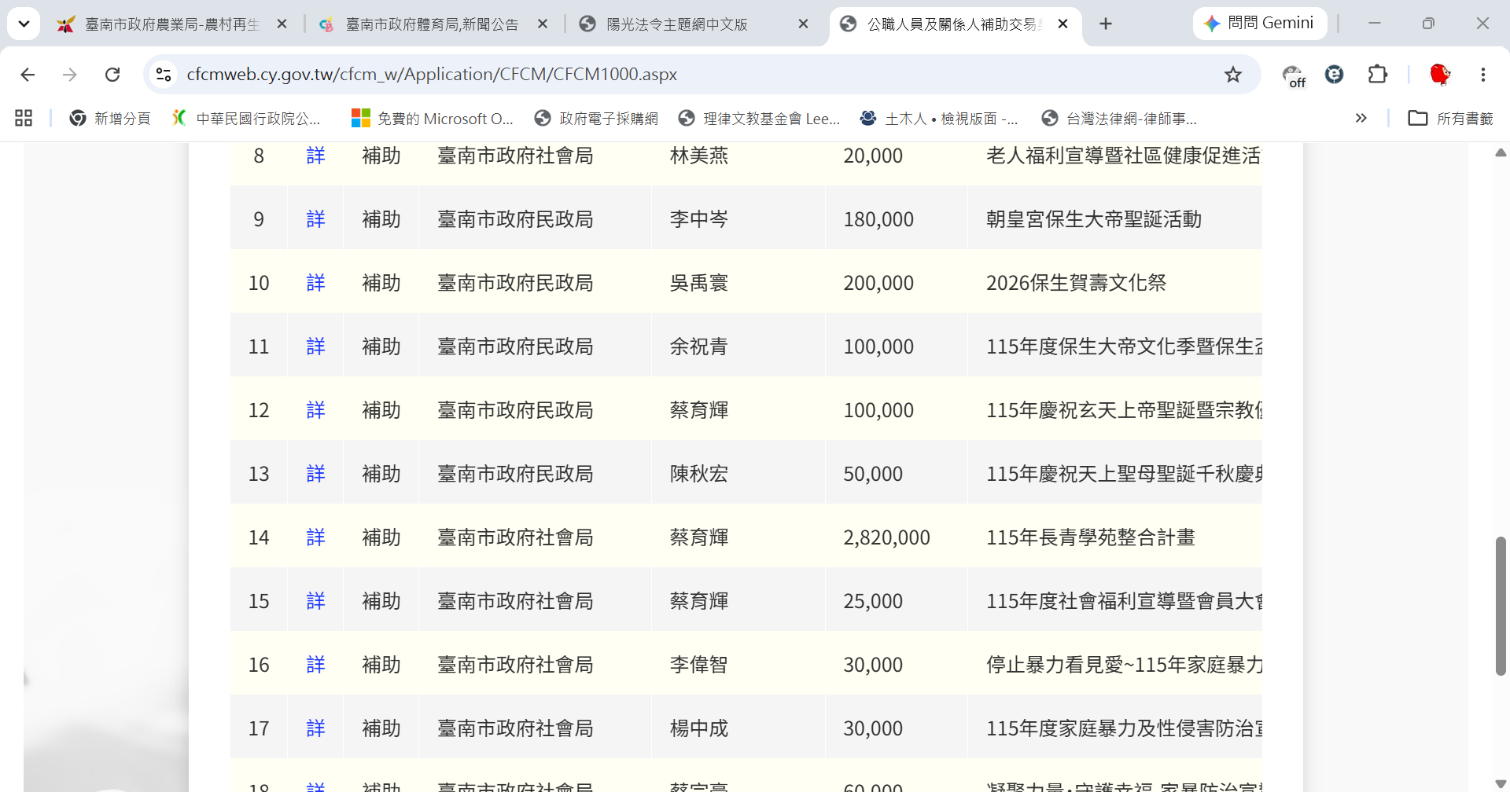
事後公開

Slide 61
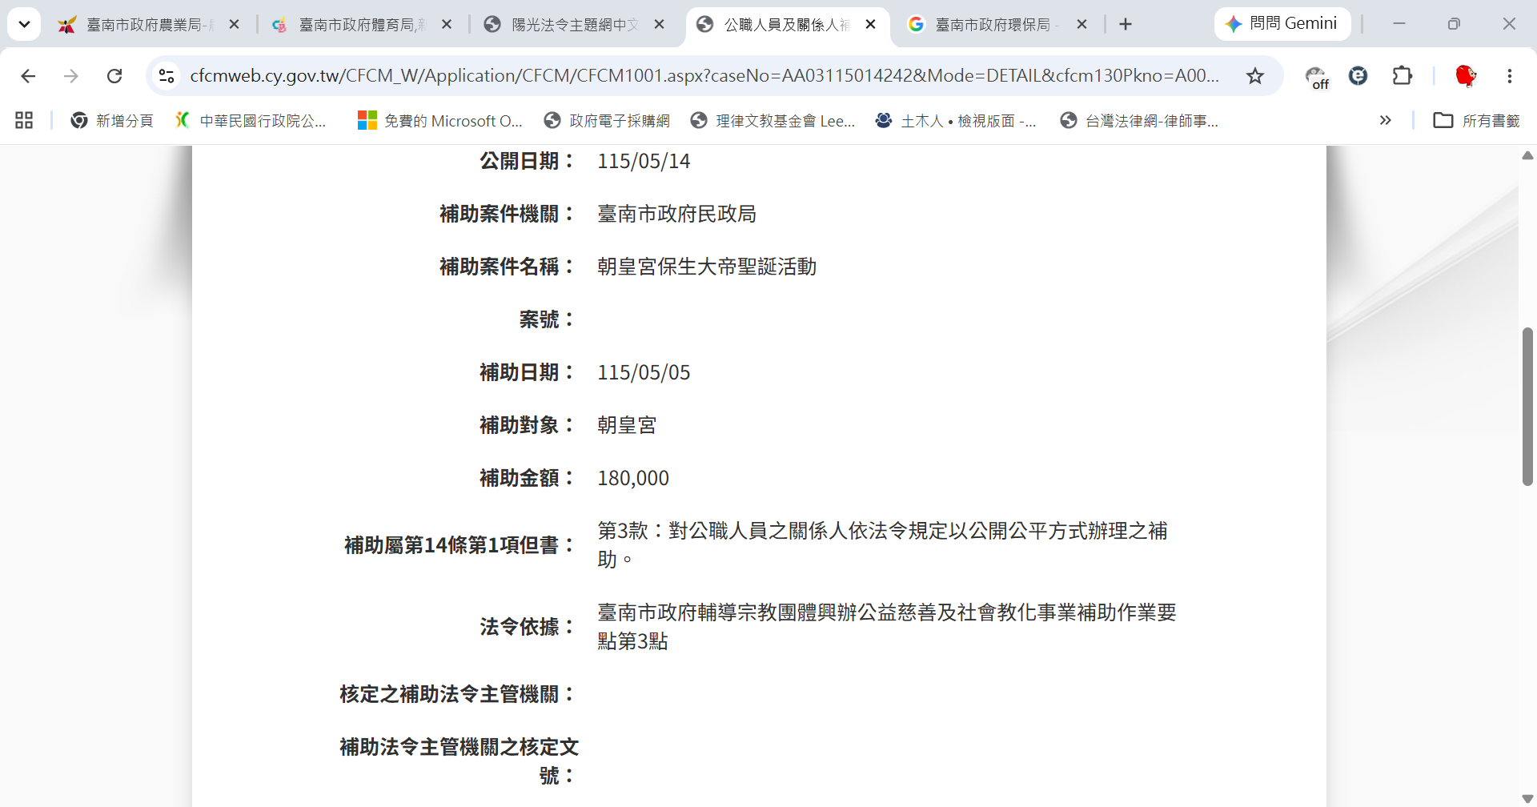
事後公開

Slide 62
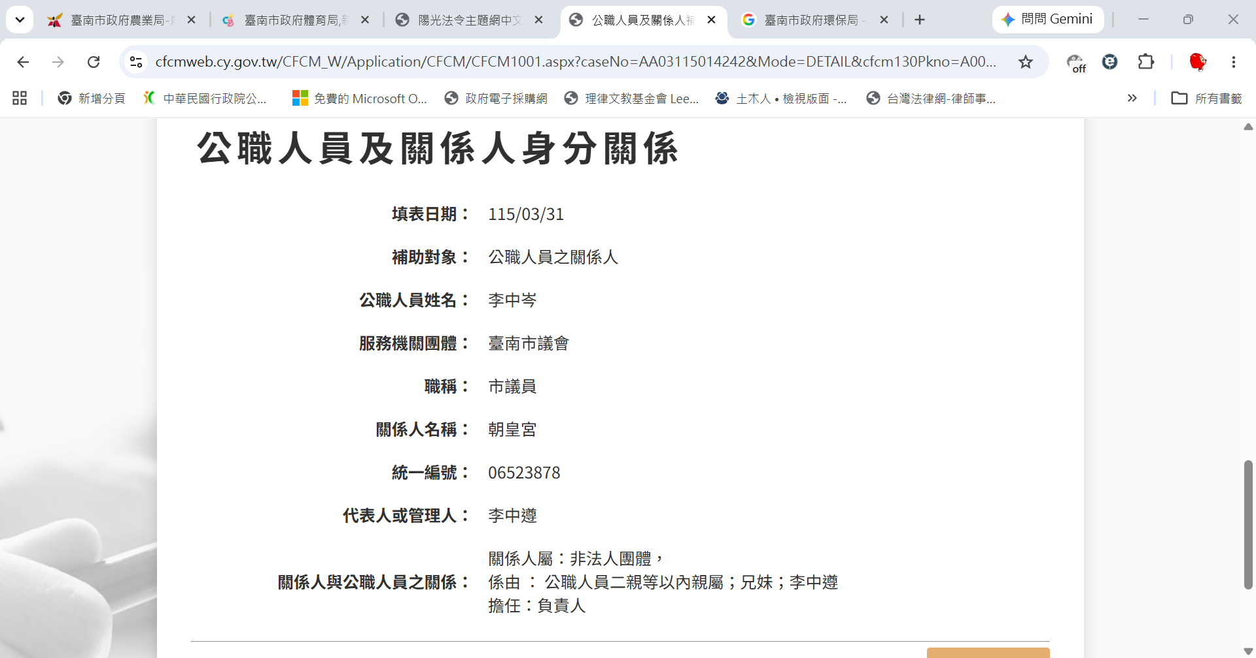
事後公開

Slide 63
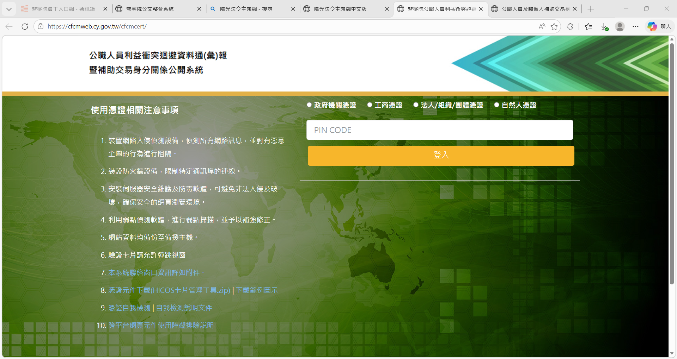
事後公開
(本法第14條第2項)
機關團體公開網址：https://cfcmweb.cy.gov.tw/cfcmcert/
其他資訊請詳閱「監察院陽光法令主題網」

Slide 64


案例分享
114年3月14日核定補助
頭屋鄉公所於112年2月至114年3月間受理頭屋鄉民代表會主席、代表之關係人頭屋青溪協會、頭屋鄉農會申請以公開公平方式辦理之補助，均未於補助行為成立後30日內主動公開關係人之身分關係。
監察院辦理公職人員違反利益衝突迴避罰鍰處分確定名單(115 年 1 月至 3 月)
頭屋青溪協會
頭屋鄉公所
113年1月2日核定補助
113年11月19日、114年5月21日
公開身分關係
頭屋鄉農會
頭屋鄉公所網站
結論：頭屋鄉公所未於補助核定後30日內辦理主動公開，違反利衝法第14條第2項規定，經監察院裁處罰鍰45萬元。

Slide 65
機關依政府採購法第22條第1項第7款規定辦理後續擴充契約，關係人及機關是否仍需踐行事前揭露及事後公開義務？
依政府採購法第22條第1項第7款辦理之後續擴充契約，原採購案以公告程序辦理，並於原採購招標公告及招標文件敘明後續擴充之期間、金額、數量者，視同亦屬本法第14條第1項但書第1款經公告程序辦理，雖不另辦理公告程序，惟仍需踐行第14條第2 項事前揭露及事後公開義務。
(法務部廉政署108年8月27日廉利字第10805006370號)

Slide 66
04
罰則
65

Slide 67
違法態樣 | 裁罰對象 | 罰鍰
違法補助 或 交易行為 | 公職人員 或 關係人 | 金額未達10萬元 | 1萬元以上5萬元以下
 |  | 金額10萬以上未達100萬元 | 6萬元以上50萬元以下
 |  | 金額100萬元以上未達1千萬元 | 處60萬元以上500萬元以下
 |  | 金額1千萬元以上 | 600萬元以上該金額以下（§18Ⅰ)
未依規定揭露 | 公職人員 或 關係人 | 5萬元~50萬元 ，得按次處罰 （§18Ⅲ）
未依規定公開 | 機關 | 5萬元~50萬元 ，得按次處罰 （§18Ⅲ）

Slide 68
05
溫故知新
67

Slide 69
誰是公職人員?
二、政府機關(構)之首長、副首長、幕僚長等職務之人。
例如:縣長、副縣長、秘書長、副秘書長、鄉(鎮)長、主任秘書。
三、政務人員。
公職人員
例如:監察委員、比照簡任12職等之局處首長。
五、各級民意機關之民意代表。
例如:立法委員、縣議員(長)、鄉鎮市民代表(主席)。

Slide 70



誰是關係人?
有公職人員、其配偶共同生活家屬、二親等以內之親屬，在民間團體擔任具有決策能力職位之人
民間團體即為公職人員之關係人

Slide 71
關係人補助交易注意事項!
機關是否於網站公告補助資訊?採購資訊是否於電子採購網公告?
2
團體內負責人、理監事、董事、執行長等具決策職務之人是否具有公職人員身分?
1
身分關係揭露表是否於申請文件、投標文件內檢附?（聲明書?）
3

Slide 72
機關補助交易注意事項!
1、補助案請於網路上辦理補助資訊公告。
2、請注意與關係人進行後續擴充採購案之簽辦作業。
1
是否收到關係人之身分關係揭露表?
2
是否於補助案核定後、採購案決標後30日內辦理事後公開?
3

Slide 73
補助涉及多機關時，如何認定補助機關?
中央主管機關
地方政府
中央主管機關
地方政府
訂定年度計畫
編列預算
收理申請
辦理資格審查
審查
核定同意補助
核發補助款
以何機關對於補助核定具有裁量權限(審查、核定)而定；又具體個案如同時有數機關對補助具有裁量權限，則均應遵循本法規定。(法務部113年11月19日法廉字第11305005070號函)

Slide 74
某社區發展協會申請關懷據點補助案
地方政府
中央主管機關
地方政府
營利事業
非營利法人
非法人團體
營利事業
非營利法人
非法人團體
收理申請
辦理資格審查
審查
核定同意補助
核發補助款
某社區發展協會因違反利衝法第14條受監察院裁罰
這兩筆補助來自中央部會，是中央補助款，縣府不做把關。
經費由中央部會全額補助，中央沒有下放審查權，縣府僅代收代付。
補助審查要點已明訂地方政府「應確實審查」計畫。

Slide 75


補助涉及多機關時，誰來公告&公開?
補助公告:中央主管機關或地方政府任一機關辦理即可。
裁量權 |  | 公職人員之身分關係揭露 |  | 事後公開
中央 | 地方 | 中央 | 地方 | 中央 | 地方
(法務部113年11月19日法廉字第11305005070號函)

Slide 76
THANKS!
陽光法令主題網https://sunshine.cy.gov.tw/
Email：htwang@cy.gov.tw
電話：02-23413183分機176

